Slide 1
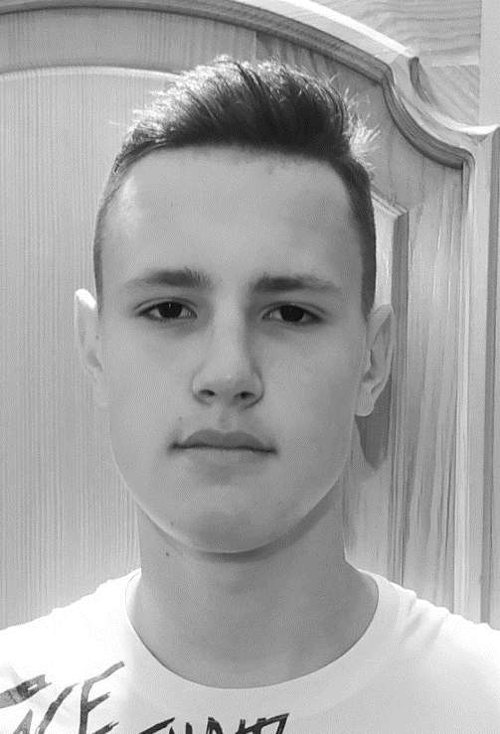
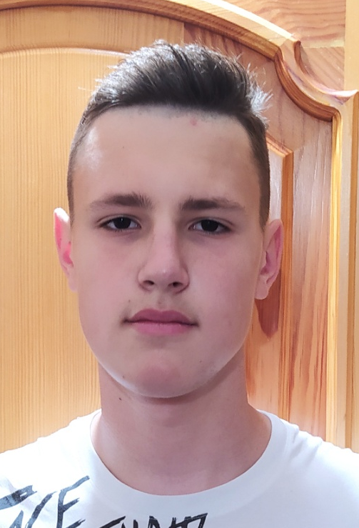
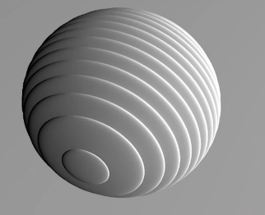

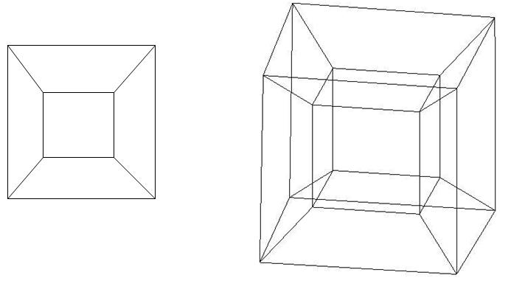


Полтавське Обласне Територіальне відділення МАН України
Візуалізація чотиривимірних фігур у тривимірному просторі
Ліцею №17 «Інтелект» Полтавської міської ради
Автор: Юшко Богдан Володимирович, учень 9-М класу Ліцею №17 «Інтелект» Полтавської міської ради
Науковий керівник: Клітна Євгенія Павлівна, вчитель математики, спеціаліст вищої категорії, старший вчитель Ліцею №17 «Інтелект» Полтавської міської ради
Мета, завдання дослідження:
теоретично обґрунтувати важливість спеціальних засобів представлення чотиривимірних об’єктів; вивчити будову чотиривимірних тіл; розробити моделі чотиривимірних об’єктів;
Рис. 6.1. Перетини кулі з двовимір-ною площиною – круги різного радіуса.
Рис. 6.2. Перетини гіперкулі з тривимірною площиною – кулі різного радіуса.
Об’єкт, предмет дослідження:
Об’єкт: чотиривимірний евклідів простір
Предмет: різні способи представлення чотиривимірних фігур
Рис. 7. Проєкція куба на двовимірну площину. Проєкція тесеракта на тривимірну площину.
ВИСНОВКИ
з точки зору математики, існують фігури будь-якої натуральної вимірності;
фігури з вимірністю більше трьох неможливо зобразити напряму через значну обмеженість наших відчуттів;
існує багато способів представлення n-вимірних фігур(n є N);
Що не так із чотиривимірними фігурами?
Не враховуючи часу, в нашому світі три виміри. Тому у ньому не може існувати чотиривимірних фігур. Через це, для їх вивчення потрібні певні засоби їх представлення. У цій роботі кілька з них детально оглянули.
В евклідовому
просторі часу не існує
В цій роботі ми розглядали лише Евклідів простір із прямокутною системою координат.
Рис. 1. Нульвимірний простір особливий тим, що у ньому не існує понять, таких як «геометрична фігура»,
«координата» тощо.
Рис. 4. У тривимірному просторі положення кожної точки можна описати трома координатами. З’являється поняття «об’єм». Тільки у цьому просторі існує поняття «вісь обертання».
Рис. 2. В одновимірному просторі з’являються поняття «координата», «довжина», «розмір», «переміщення», «масштабування».
Рис. 3. У двовимірному просторі положення кожної точки можна описати двома координатами. З’являються поняття «площа», особливий вид масштабування – обертання.
Рис. 5. У чотиривимірному просторі положення кожної точки можна описати чотирма координатами. У цьому просторі з’являється поняття «багатовимірне обертанння».
Это изображение, автор: Неизвестный автор, лицензия: CC BY-NC

